Slide 1
ADL
Les 4

Slide 2
Wat gaan we doen vandaag?
Vorige week
Theorie
Toetsing doornemen
Aan de slag

Slide 3
Scheren
Waarmee scheer je?
Scheermes → scheer met de haren mee.
Elektrisch scheerapparaat
Rechte scheerkop → rechte bewegingen
Ronde scheerkop → Ronde beweging
Trek de huid glad en scheer niet tegen de haren in.
Notes:
Indien mogelijk de scheermesjes van de zorgvrager zelf gebruiken.
Gebruik altijd scheerschuim of zeep → worden de haartjes zachter van. Niet scheren met alleen water. = stroef → daardoor ontstaan makkelijk wondjes.
Mogelijke opdracht: Laat de studenten een opgeblazen ballon scheren.
Materialen: Neem zelf ballonnen, wegwerkdoekjes en bekertjes voor water mee. Disposable scheermesjes en scheerschuim zijn te vinden in het skillslab.
Geef elke student een ballon en laat hem/ haar die opblazen. De docent spuit er een beetje scheerschuim op.

Slide 4
Haarverzorging
Opdracht:
Lees in groepjes de kritische beroepssituatie en dilemma (blz. 389 en 390) door.
Wat zouden jullie doen en onderbouw dit met een motivatie waarom.
Klassikaal nabespreken
Notes:
Door drukte wordt het haar en/ of scheren soms vergeten. Maar voor cliënten die hierbij ondersteuning nog hebben is dit vaak wel belangrijk. Haar wat goed zit en een geschoren gezicht is belangrijk voor het algemeen welbevinden van een cliënt.
Ondersteun een cliënt, indien nodig met het maken van een afspraak bij de kapper.
Vraag altijd hoe een cliënt het haar wil hebben.

Slide 5
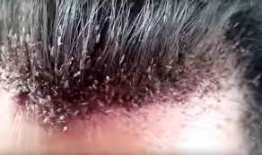
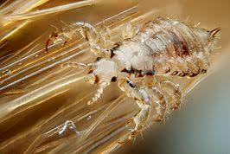
Haarverzorging
Waar moet je op letten als het gaat om haarverzorging?
Hoofdluis
Stelling: Er moet niet geheimzinnig worden gedaan over luizen. Als iemand het heeft moet dat direct worden gezegt om besmetting te voorkomen….
Notes:
Hoofdluis:
Is een parasiet die alleen bij mensen voorkomt en niet bij dieren. Leeft van het bloed van mensen. Speeksel van de luis zorgt dat het bloed niet stolt en veroorzaakt de jeuk.
Een vrouwelijke luis legt elke dag eitjes die na 9 dagen uitkomen en na weer 10 dagen volwassen zijn en ook weer eitjes kunnen leggen.
Komt mn bij kinderen voor maar kan ook bij volwassenen. Besmetting gaat eenvoudig via jassen, bedden en autobanken etc. Moet worden behandeld!
Luizenkam= precies werkje. Kam steeds schoonmaken en hoofd boven een wit papier houden. Dan kun je de luizen zien vallen tijdens het kammen.
Antihoofdluismiddel. Gaan de luizen dood van maar de neten niet. Nadien nog 14 dagen blijven kammen. Luizen kunnen resistent worden van het middel.
Bespreek de stelling klassikaal.

Slide 6
Nagelverzorging
Nagels groeien op een nagelbed.
Nagelwortel zit tussen het bot en de huid (zie plaatje blz. 388)
Teennagels:
Wordt vaak door een pedicure gedaan. Doe dit niet zelf bij anderen.
Vingernagels:
Niet te kort en scherpe randjes eraf vijlen. Evt. lakken
Baby: Niet knippen maar vijlen. (nagels zacht)
Kinderen: goed vasthouden en afleiden

Slide 7
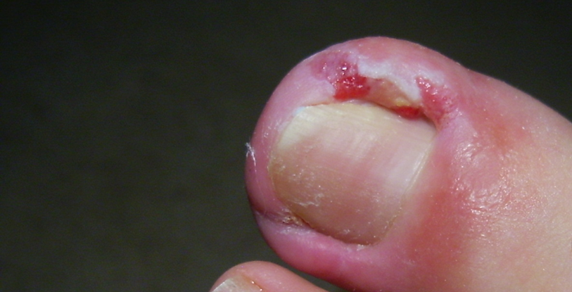
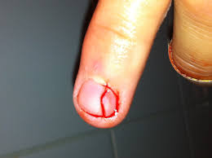
Nagelaandoeningen = ziekte of afwijking aan nagels
Ingegroeide nagel: groeit de nagel in de huid→ kans op ontsteken→ pedicure
Gespleten of gescheurde nagel:
verticale scheur. Pleister of pedicure
→ scheur met gel of acryl dichten
Notes:
In het algemeen kun je stellen dat zorgvragers met een ziekte zoals bijv. Reuma of Diabetes nooit hun problemen aan de nagels zelf moeten oplossen maar dit moeten laten doen door een professional zoals een pedicure.
Dit omdat wondjes agv die behandeling kunnen leiden tot ontstekingen en het ergste geval tot necrose (afsterven) en mogelijke amputaties. m

Slide 8
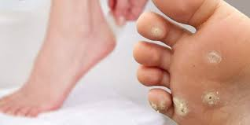
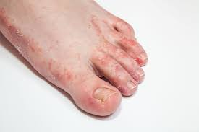
Nagelaandoeningen
Likdoorn: Door langdurige druk. Likdoornpleister = erg agressief. Verwijderen
door een pedicure is beter.
Schimmels: Pijnlijk en jeuk. Besmettelijk! Huisarts
→ zalf

Slide 9
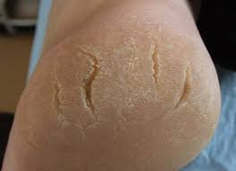
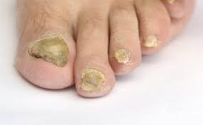
Nagelaandoeningen
Eelt: Teveel eelt kan barsten en
Kloofjes → Vijlen
Kalknagel: Dikke gele nagel door schimmel of eczeem. Pijnlijk en kans op ingroeien. Moet worden behandeld → middelen bij
de apotheek. Behandeling
duurt lang!

Slide 10
15.1 textiel verzorging
Wassen
Drogen
Strijken
Waarom wassen we kleding?
Notes:
Indien de docent dit wenst en er nog tijd is kunnen deze en de volgende dia’s nog besproken worden.

Slide 11
15.1 textiel
Textiel betekent ‘’al wat geweven is’’
Wat wordt er allemaal van textiel gemaakt?
Kleding
Theedoeken
Handdoeken
Gordijnen

Slide 12
15.1 textiel
De grondstof waar textiel van wordt gemaakt zijn vezels
Hier zijn 3 soorten van:
Plantaardige vezels (linnen, katoen)
Dierlijke vezels (zijde en agora)
Synthetische vezels (nylon, acryl)

Slide 13
15.2 wassen
Hoe was je?
Welke kleding op welk aantal graden?
Plantaardige vezels dus kleding van katoen en linnen
Dierlijke vezels dus kleding van zijde en agora
Synthetische vezels dus zoals nylon en acryl
Tot 95 graden
20-40 graden
Tot 40 graden

Slide 14
15.3 vlekken
Dit komt vaak voor, cliënten zijn vaak niet zo netjes als jij zelf
Hoe voorkom je vlekken?
Hoe behandel je vlekken?

Slide 15
Wasvoorschriften

Slide 16
https://www.youtube.com/watch?v=c9rob1RdOsk
Notes:
Geinig filmpje om even te laten zien….

